Slide 1



Лекция 3
Движение заряженных частиц в электрическом и магнитном поле

Slide 2

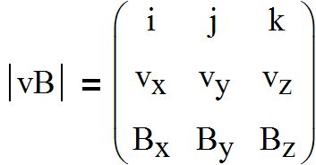
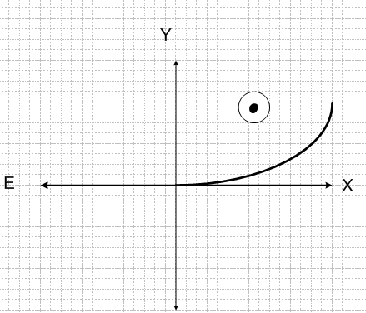




Slide 3



Slide 4


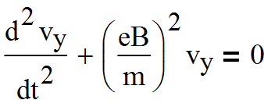



1.
Ц и к л о т р о н н а я ч а с т о т а

Slide 5


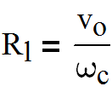


Slide 6


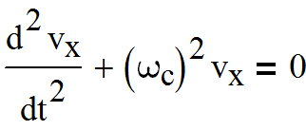
2.

Slide 7




Slide 8
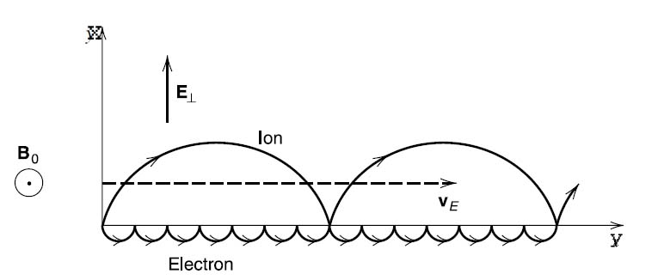

Slide 9



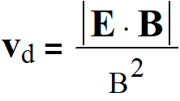
П о п е р е ч н ы е к о м п о н е н т ы

Slide 10
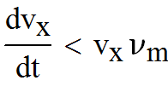

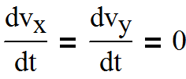


3

Slide 11

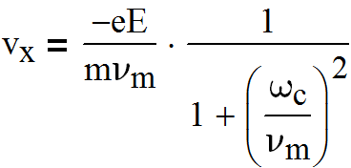
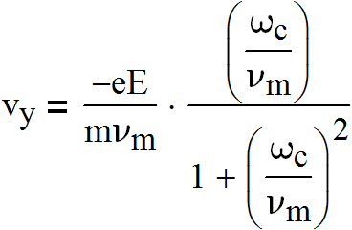

Slide 12
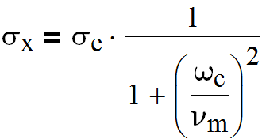
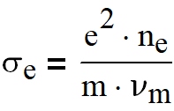
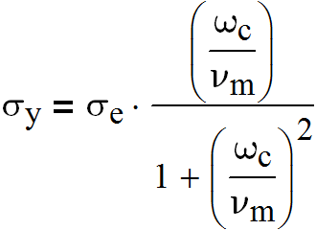

Эффект
Холла

Slide 13
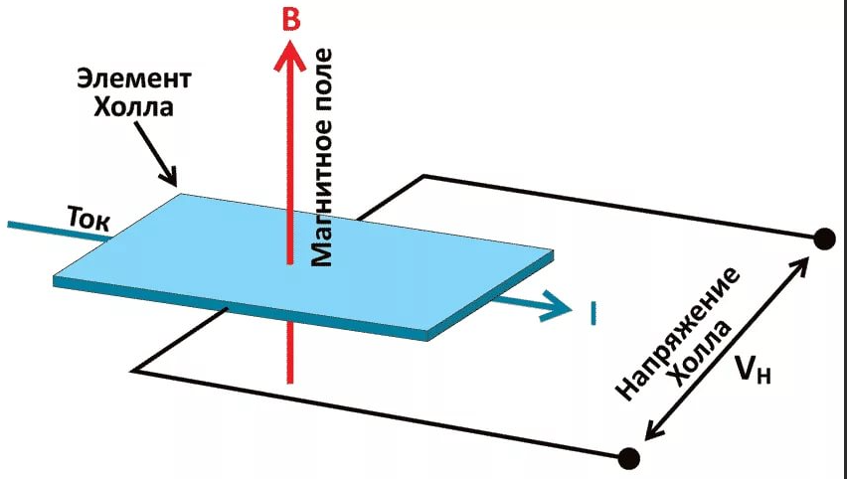
Эффект Холла
Датчик магнитного поля

Slide 14
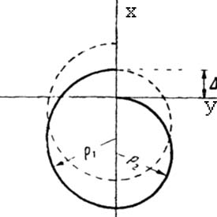


Движение частиц в неоднородном магнитном поле
Градиентный
дрейф

Slide 15











Slide 16






Slide 17
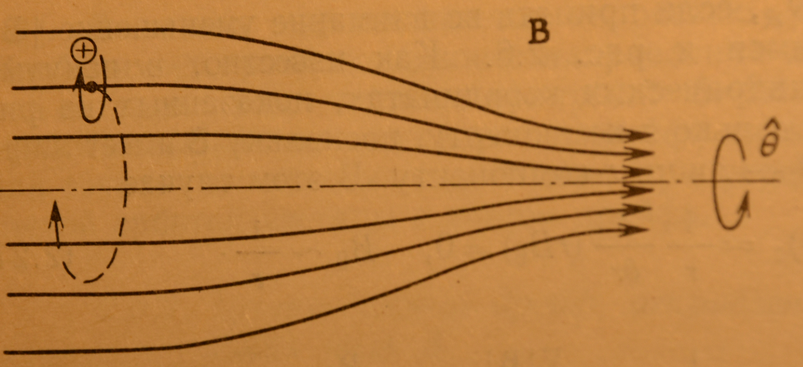


Движение частиц в неоднородном и нестационарном магнитном поле
Магнитные зеркала
п а р а л л е л ь н о B

Slide 18


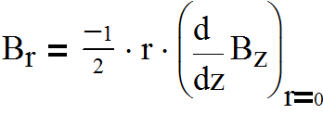

Slide 19
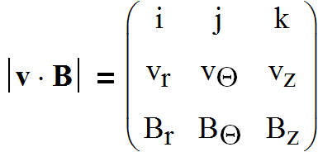





Slide 20





Slide 21



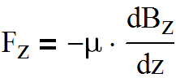

Slide 22
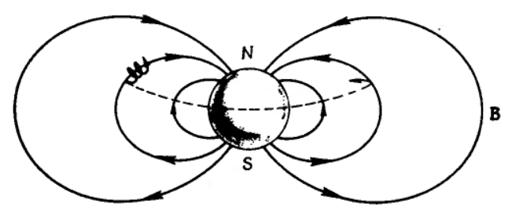

Slide 23



Инварианты движения частиц

Slide 24






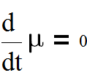


пропорционально

Slide 25



М а г н и т н ы й п о т о к ч е р е з п о в е р х н о с т ь
л а р м о р о в с к о й о р б и т ы

Slide 26
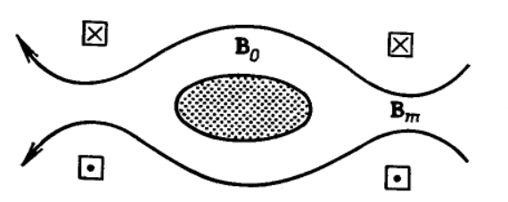


Пробкотрон

Slide 27


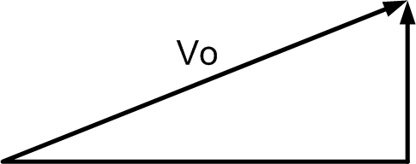
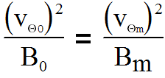


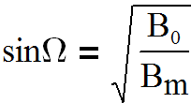

$$V_{θ}$$

Slide 28
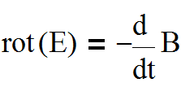
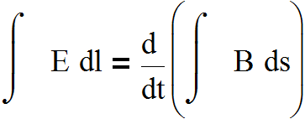

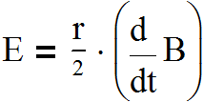
Н е с т а ц и о н а р н о е п о л е В

Slide 29

